Slide 1
DDKI
Digitale Dokumentation Kommunaler Infrastruktur
Dipl.- Ing. Hugo Fuchs
www.ddki.eu
Görzer Allee 37
9020 Klagenfurt
Austria
Tel: +43 (0) 664 3556843
hugo.fuchs@ddki.eu

Slide 2
job2map

Slide 3
aktuelle Situation

Slide 5
optimale Situation

Slide 7
Potentielle Vorteile von Job2map
Wenig Zeitaufwand für die Dokumentation
Einheitliche Datenqualität
Vernetzung aller Mitarbeiter als auch Innen und Außendienst (Vermeiden von Missverständnissen)
Effizientssteigerung
Rechtssicherheit durch nachvollziehbare Dokumentation
Vermeidung von Schäden
Transperte Entscheidungsgrundlagen
Niedrige Kosten

Slide 8
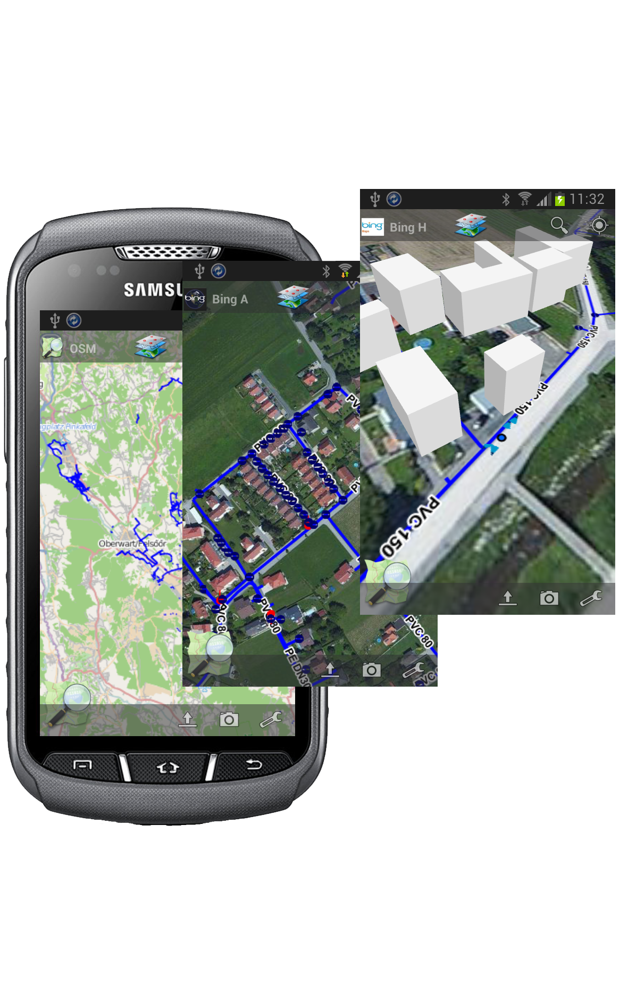
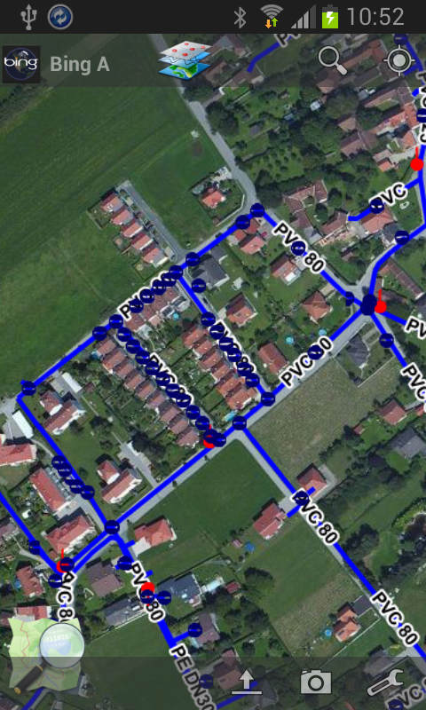
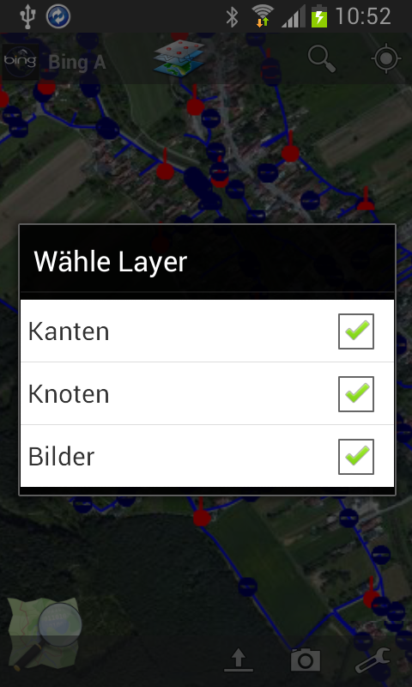
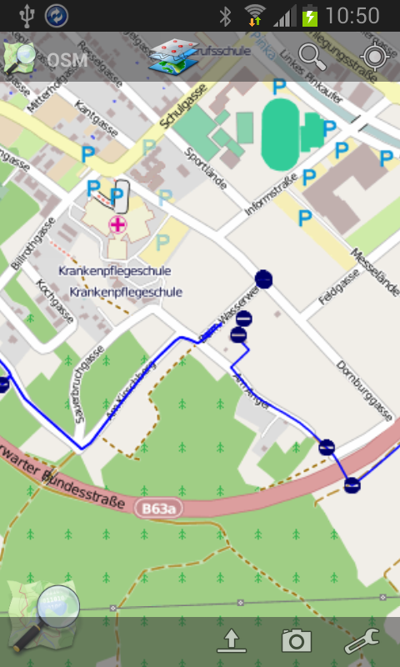
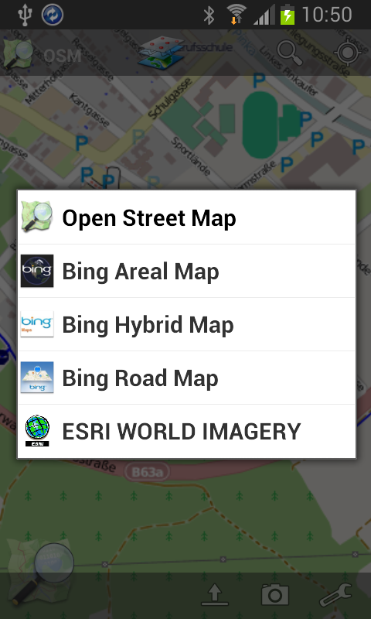
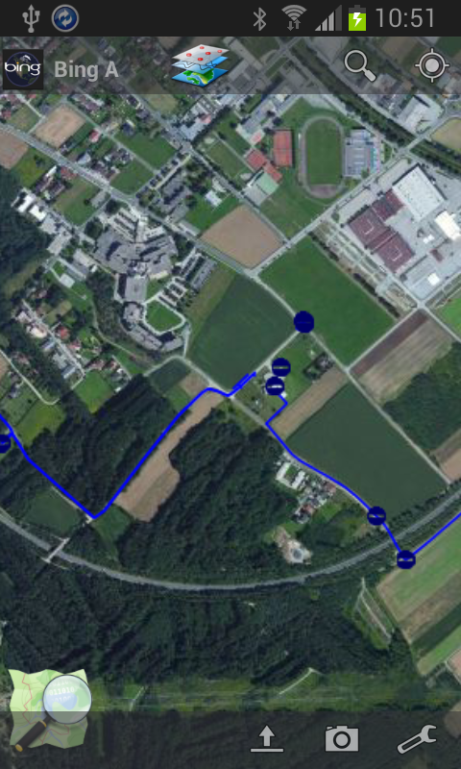
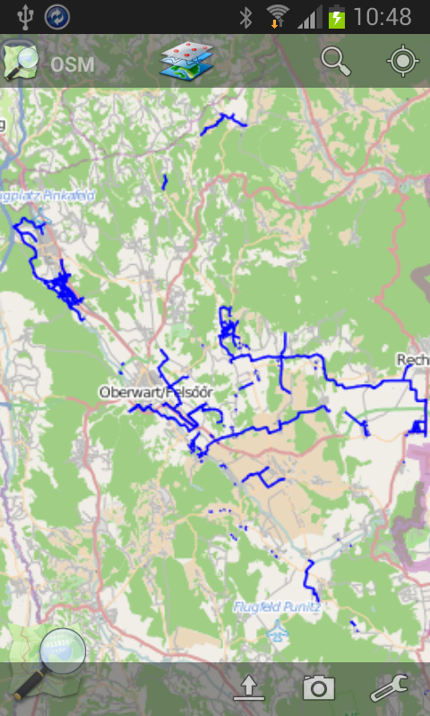
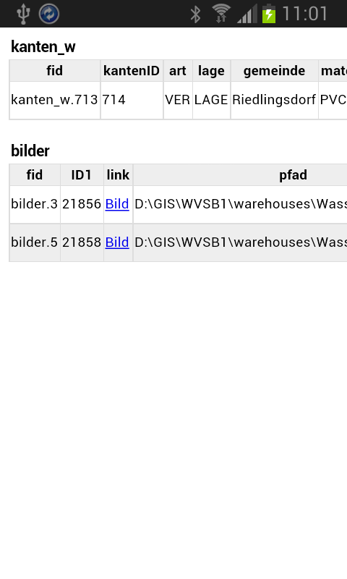
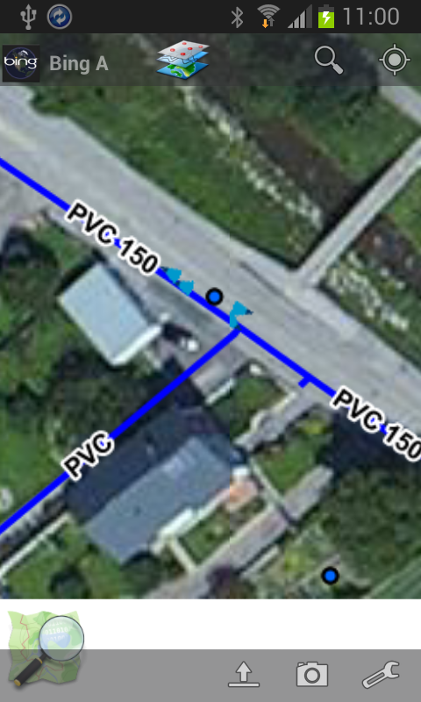
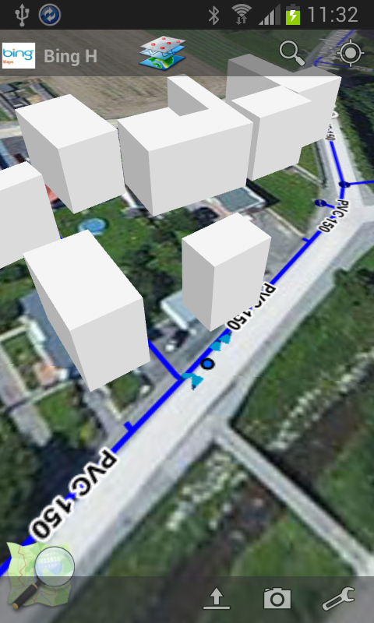
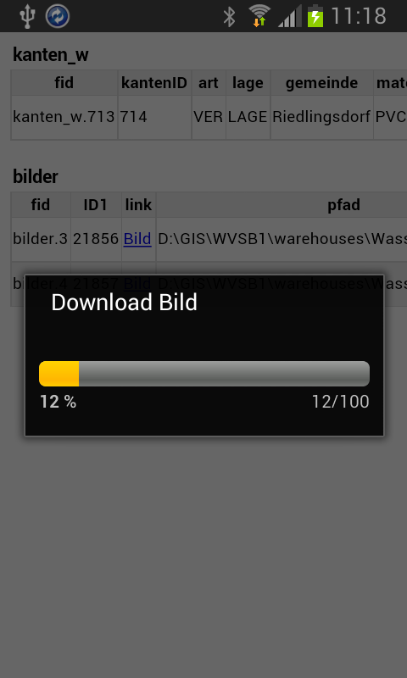
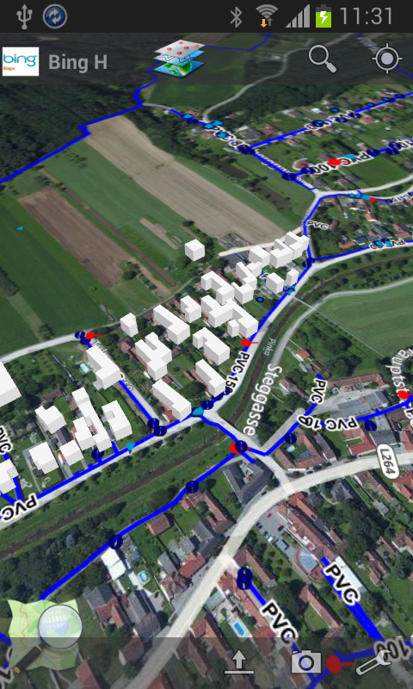
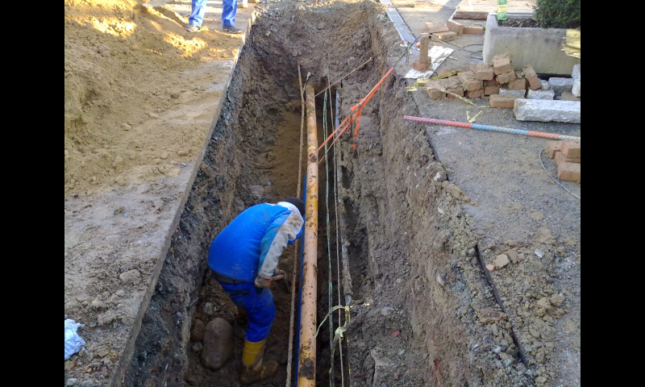
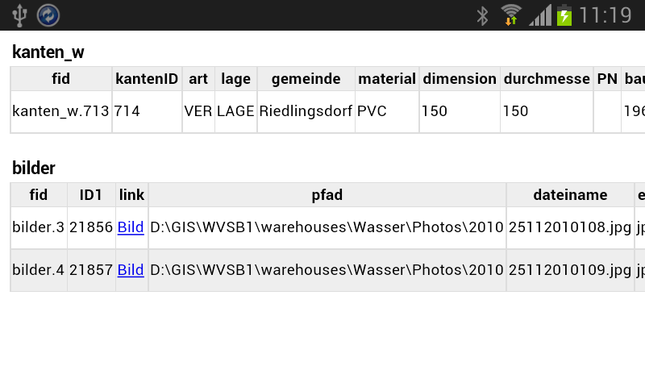
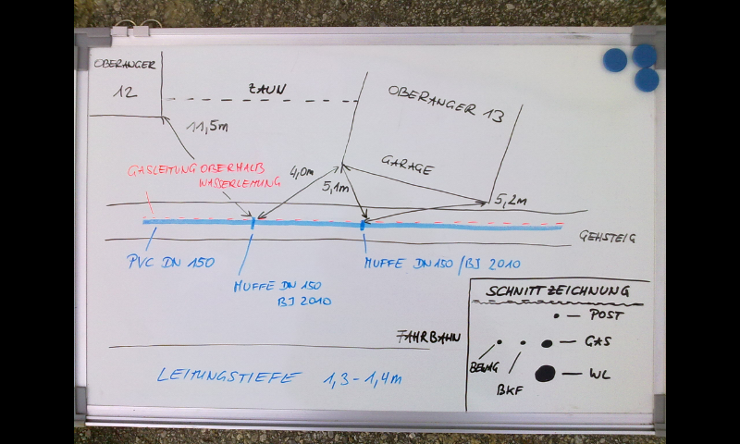
Job2map

Slide 9
Potentielle Zielgruppen für DDKI Job2map
Ver- und Entsorger
Planer / Vermesser
Dienstleister
Hochheitliche Verwaltung
Baufirmen
Straßenerhalter
Forst- und Baumpflege
Versicherungen
Facility Management

Slide 10
confidence
knowledge
information
data

Slide 11
data → information → knowledge → confidence
data: all original data should be integrated!!!
scans, photos, videos etc.
(nowadays the capacity of storage will not be the limit)
information: it is useless to convert all data to information if it is not necessary at the moment!!!
(e.g.: the digitalization of house connections)
knowledge: is created by analyzing the information
(e.g.: the condition of certain parts of the network)
confidence: is needed when decisions have to be made
(e.g. replacement or repair of network parts)
To be sure that a decision is based on facts it must be possible to look at a control sample of the original data at any time. (e.g.: photo of damages, sewer inspection video)

